Slide 1
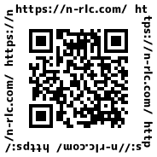
２０２2年４月
会計年度任用職員のみなさん
加入組合費は、9月までいただきません。
職員組合に加入を
同じ職場で働く仲間に、
正規・非正規は関係ありません。安心して働き続けられる職場をめざして、一緒に声をあげましょう。
お得な「クミトク」や「自治労共済」を利用できるのは
労働組合の組合員だけ
「クミトク」とは労働組合が提供する格安チケット、提携斡旋や飲食などの割引サービスのことです。ほかにも組合員相互の「助け合い」制度に「自治労共済」があります。儲けを目的としないので、安い掛け金で大きな保障が可能です。労働組合に加入して、お得な制度を利用しましょう。
左のQRコードをスマホにかざせば、クミ得一覧が観れます。
I D,PAS：ｊ-nara
HP:http://n-rcl.com/
○○○職員組合
お申込み・お問い合わせは下記までご連絡ください
TEL 0743-74-3023 mail：a-r@.ne.jp

